Slide 1

KHOA HỌC 4

Slide 2

Kiểm tra bài cũ :
Khi bị bệnh, em cảm thấy trong người thế nào?
Em cần phải làm gì khi bị bệnh?

Slide 3
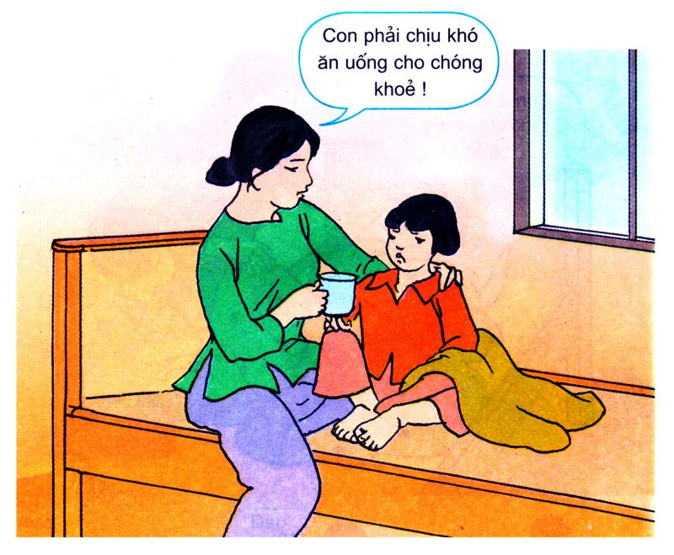

Slide 4
Khoa học
ĂN UỐNG KHI BỊ BỆNH
Hoạt động 1 :Thảo luận nhóm
Câu 1: Kể tên các thức ăn cần cho người mắc các bệnh thông thường ?
Câu 2: Đối với người bệnh nặng nên cho ăn món ăn đặc hay loãng ? Vì sao ?
Câu 3: Đối với người bệnh không muốn ăn hoặc ăn quá ít nên cho ăn như thế nào ?
Câu 4: Có một số bệnh đòi hỏi ăn kiêng thì nên ăn như thế nào?

Slide 5

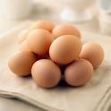
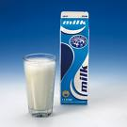

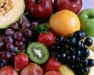

Kể tên những thức ăn dành cho bệnh thông thường?
TRỨNG
SỮA
CÁ
RAU XANH
THỊT
TRÁI CÂY

Slide 6
Cần ăn đầy đủ các chất dinh dưỡng

Slide 7
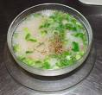
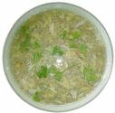
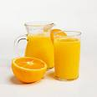

Nếu người bệnh quá yếu thì cần ăn
Đối với người bệnh nặng nên cho ăn thức ăn đặc hay loãng? Tại sao?
Cháo thịt
súp
sữa
Nước ép
Uống sữa

Slide 8
Đối với người bệnh không muốn ăn hoặc ăn quá ít nên cho ăn như thế nào ?
-Nên cho ăn nhiều bữa trong ngày.

Slide 9



Có một số bệnh đòi hỏi ăn kiêng thì nên ăn như thế nào?
-Nên ăn theo chỉ dẫn của bác sĩ.
Bệnh béo phì
Bệnh tiểu đường
Bệnh đau bao tử

Slide 10

Khoa học
ĂN UỐNG KHI BỊ BỆNH
-Người bệnh phải được ăn nhiều thức ăn có giá trị dinh dưỡng như thịt,cá,trứng,sữa,các loại rau xanh,quả chín để bồi bổ cơ thể . Nếu người bệnh quá yếu,không ăn được thức ăn đặc sẽ cho ăn cháo thịt băm nhỏ , xúp , sữa, nước quả ép,…Nếu người bệnh không muốn ăn hoặc ăn quá ít thì cho ăn nhiều bữa trong ngày. -Có một số bệnh đòi hỏi ăn kiêng theo chỉ dẫn của bác sĩ.

Slide 11
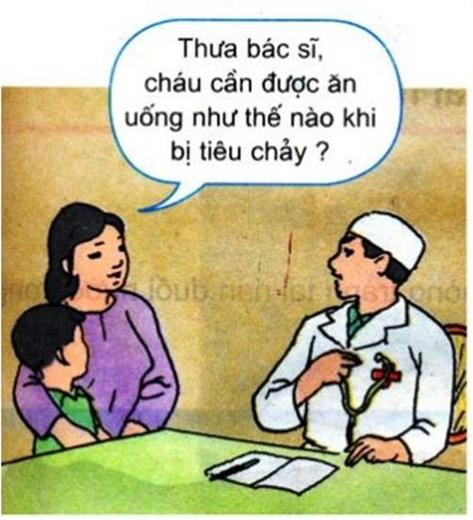
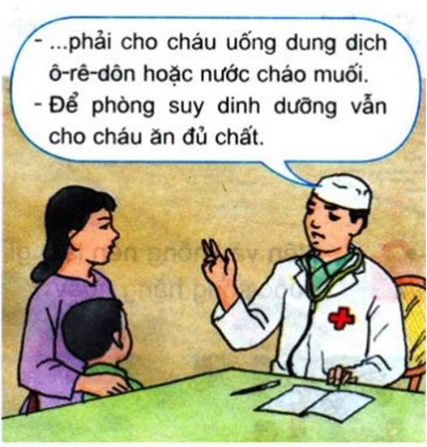
Hoạt động 2 : Thực hành
Khoa học
ĂN UỐNG KHI BỊ BỆNH
Thưa bác sĩ, cháu cần được ăn uống như thế nào khi bị tiêu chảy?
......phải cho cháu uống dung dịch ô-rê-dôn hoặc nước cháo muối.
Để phòng suy dinh dưỡng vẫn cho cháu ăn đủ chất.

Slide 12


Hướng dẫn cách pha dung dịch ô-rê-dôn
Rót 200 ml nước chín ra ly.
Đổ 1 gói ô-rê-dôn vào.
Khuấy đều.

Slide 13
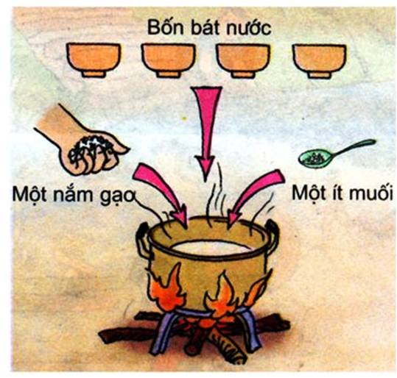
Hướng dẫn: Cách pha cháo muối
Bốn chén nước
Một ít muối
Một nắm gạo

Slide 14

Các nhóm thực hành
Nhóm 1 và nhóm 2: Thực hành pha dung dịch ô-rê-dôn.
Nhóm 3 và nhóm 4: Thực hành pha cháo muối.
Đại diện các nhóm lên trình bày

Slide 15
Khoa học
ĂN UỐNG KHI BỊ BỆNH
Hoạt động 3 :Thảo luận- Đóng vai
Các nhóm đưa ra tình huống để vận dụng những điều đã học vào cuộc sống.

Slide 16
Khoa học
ĂN UỐNG KHI BỊ BỆNH
-Người bệnh phải được ăn nhiều thức ăn có giá trị dinh dưỡng như thịt,cá,trứng,sữa,các loại rau xanh,quả chín để bồi bổ cơ thể . Nếu người bệnh quá yếu,không ăn được thức ăn đặc sẽ cho ăn cháo thịt băm nhỏ , xúp , sữa, nước quả ép,…Nếu người bệnh không muốn ăn hoặc ăn quá ít thì cho ăn nhiều bữa trong ngày. -Có một số bệnh đòi hỏi ăn kiêng theo chỉ dẫn của bác sĩ.

Slide 17

AI NHANH TAY
TRÒ CHƠI

Slide 18
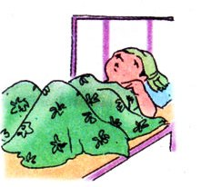
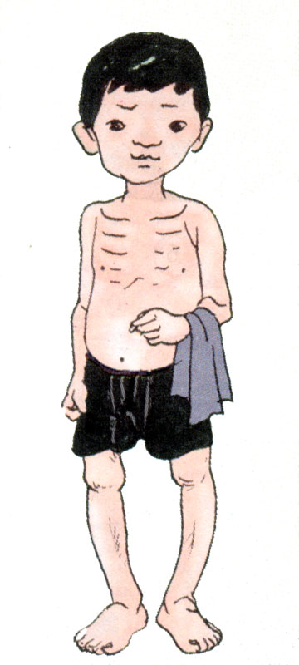
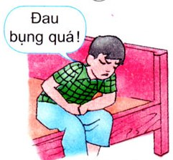
Ăn kiêng theo chỉ dẫn của bác sĩ
Uống ô-rê-dôn và ăn đủ chất
Ăn thức ăn loãng và ăn nhiều bữa
Ăn thức ăn có giá trị dinh dưỡng

Slide 19



Slide 20
Khoa học
ĂN UỐNG KHI BỊ BỆNH
Dặn dò: Về học bài và đọc bài tiếp theo Phòng tránh tai nạn đuối nước.

